Slide 1
«Деревенская пляска как модель мира. Формирование глобальных компетенций через народную хореографию малой Родины»
Муниципальное автономное учреждение дополнительного образования
«Дворец детского и юношеского творчества имени Е. А. Евтушенко»
муниципального образования города Братска
педагог дополнительного образования
Эйсимонт Надежда Андреевна

Slide 2
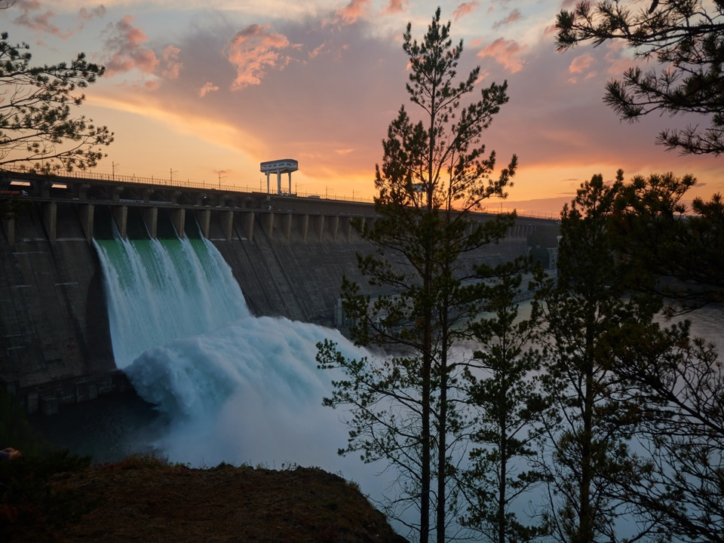
Братск – сердце
Ангары

Slide 3
Моя педагогическая цель:
создать условия для формирования глобальных компетенций через телесное знакомство с культурным наследием своей малой родины.
Задачи мастер-класса:
Обучающие: познакомить с элементами традиционной пляски, научить «читать» культурные коды в движениях.
Развивающие: развить навыки невербального общения, эмпатии, доверия, гибкости в социальных ролях.
Воспитательные: воспитать уважение к истории своей семьи и региона, способность понимать и принимать другие культуры.

Slide 4
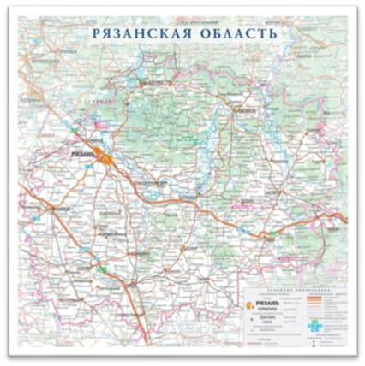
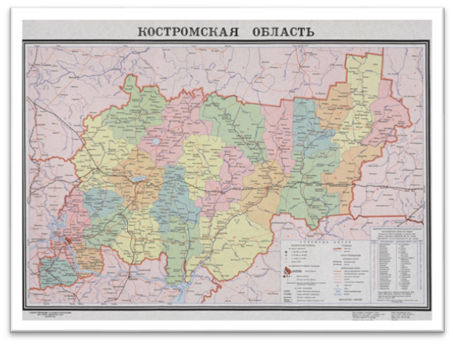
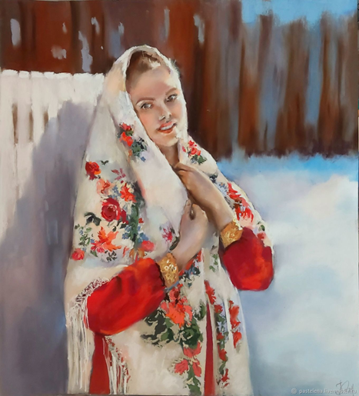
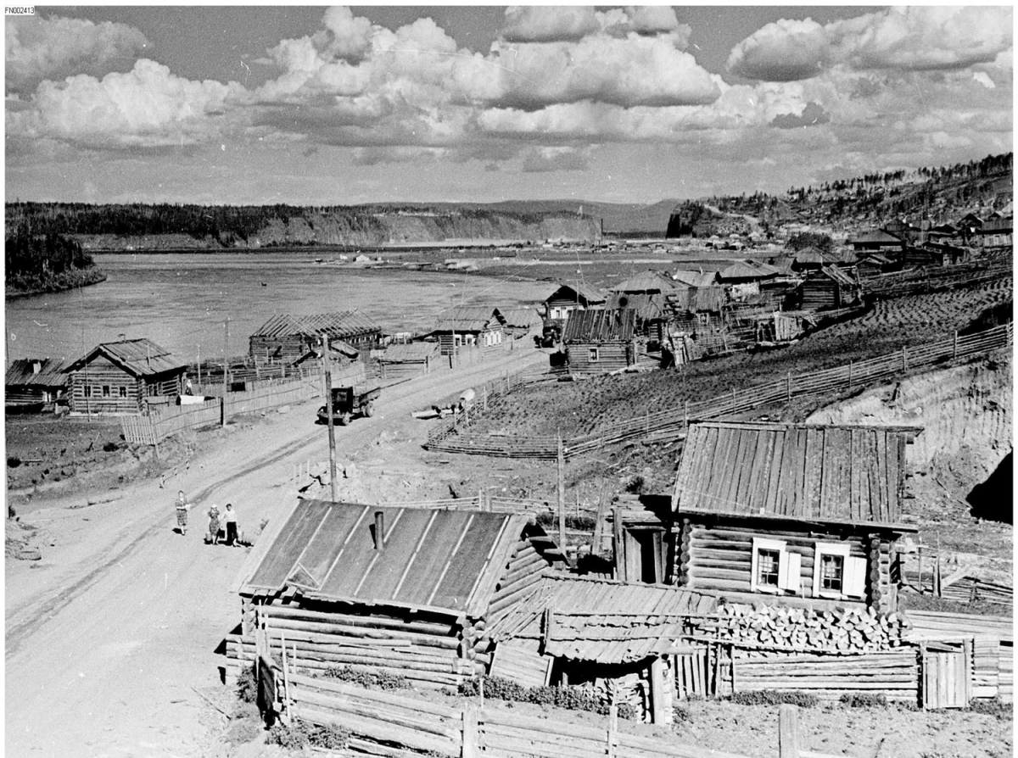
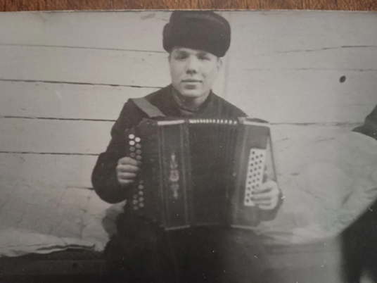
Особенности плясок деревни Падун

Slide 5
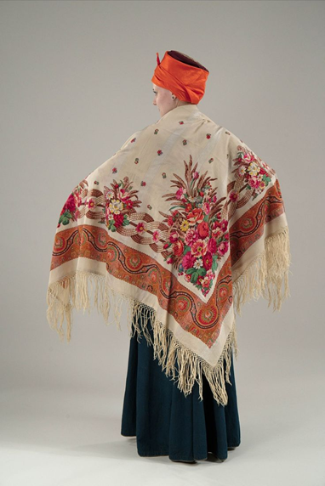
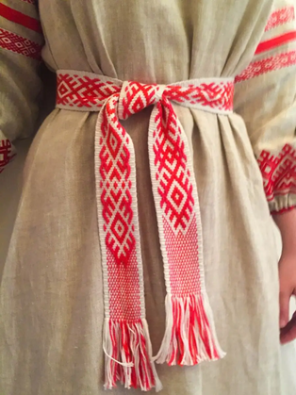
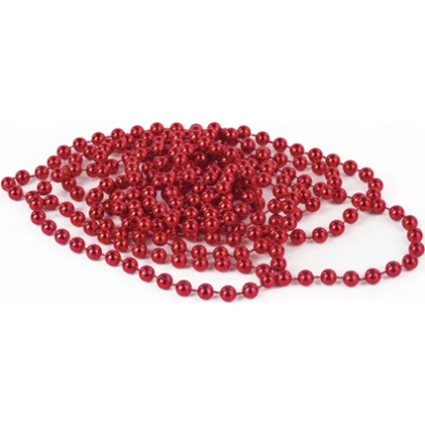
Становимся жителями Падуна
«Завяжите пояса, накиньте платки, наденьте бусы-обереги».

Slide 6
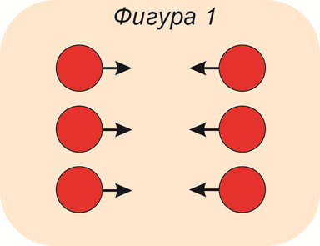
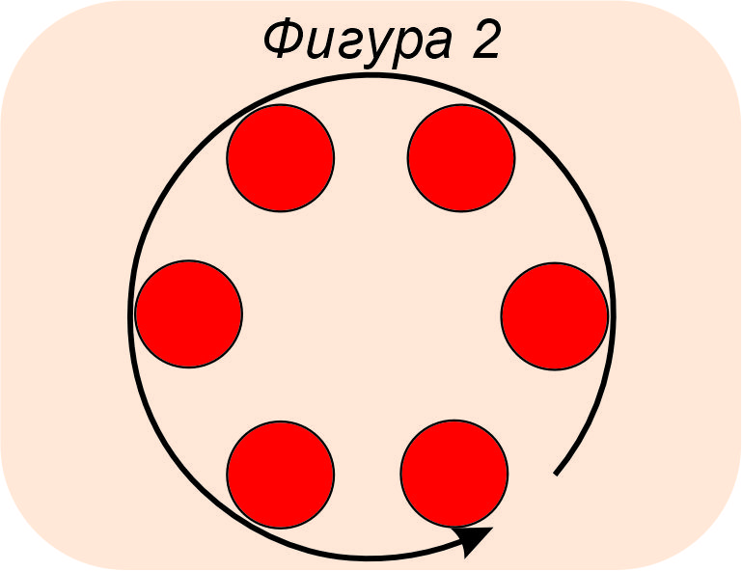
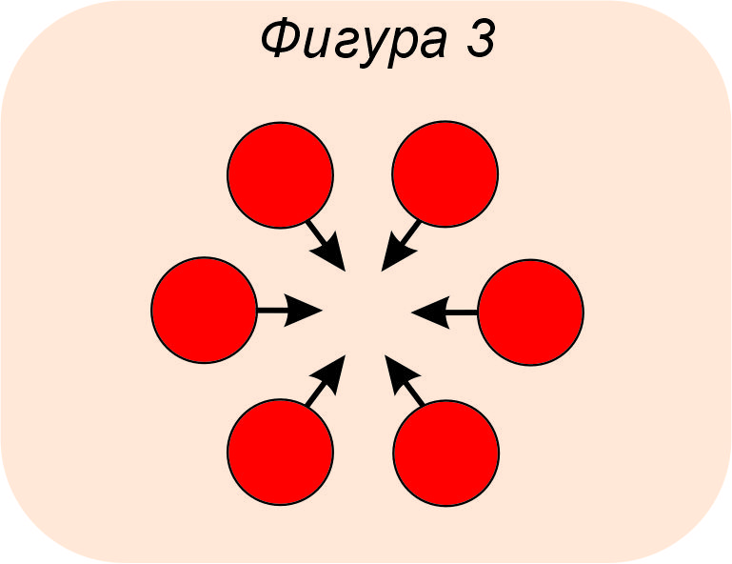
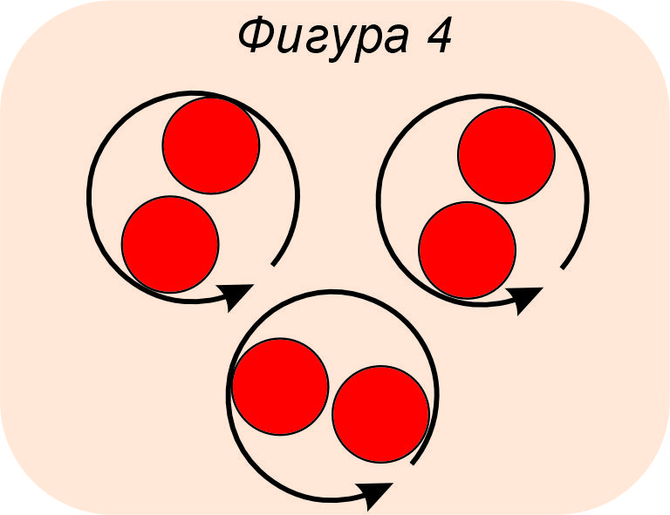
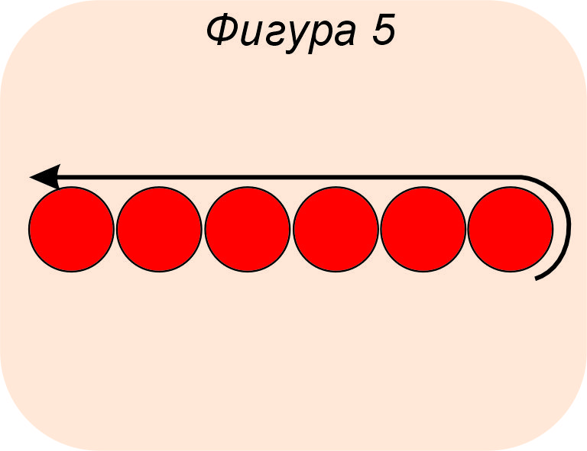
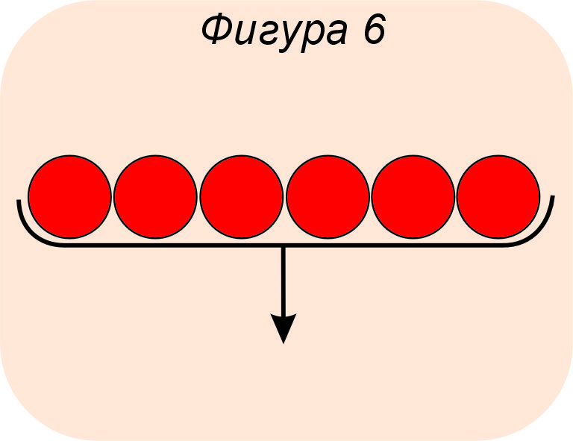
Моделируем мир жителей Падуна
Пляска «Шестера»

Slide 7
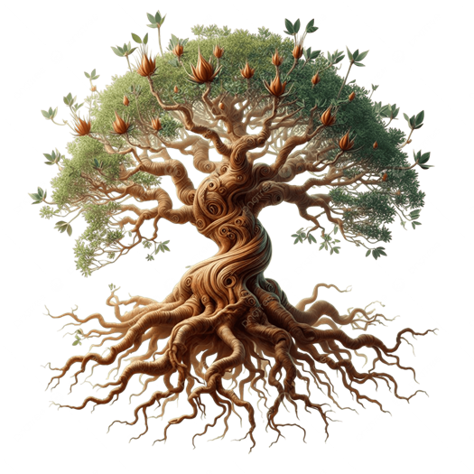
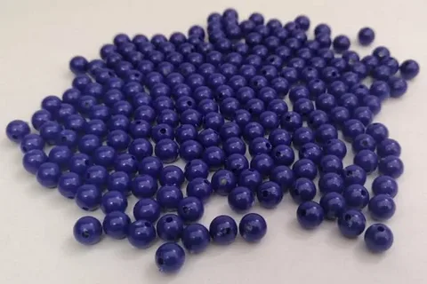
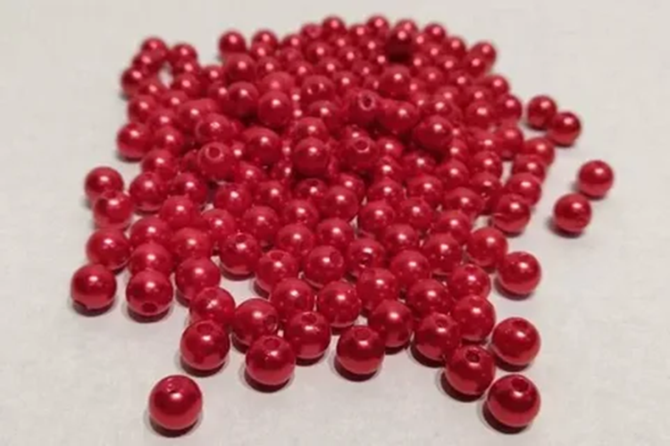
Почувствовали связь?

Slide 8
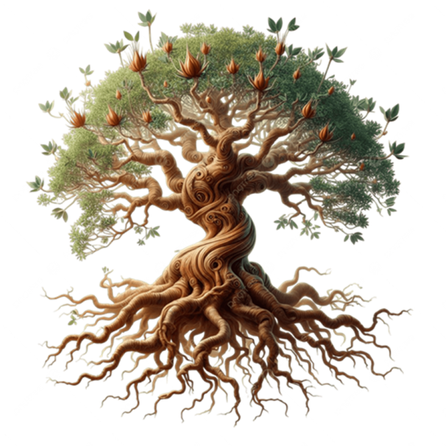
«Прошлое не уходит бесследно, оно пульсирует в нас, как ритм в танце»

Slide 9
Спасибо за внимание!
«Танец начинается не с движения, а с истории».
Эйсимонт Надежда Андреевна
Педагог дополнительного образования

